Slide 1
Základní škola Ústí nad Labem, Anežky České 702/17, příspěvková organizace
Číslo projektu: CZ.1.07/1.4.00/21.2887
Název projektu: „Učíme lépe a moderněji“
OP VK 1.4
Výukový materiál
Název DUMu: VY_52_INOVACE_33_1_BLANOKŘÍDLÍ
Číslo skupiny: 1
Autor: Mgr. Jana Střížková
Vzdělávací oblast/Předmět/Téma: ČLOVĚK A PŘÍRODA / PŘÍRODOPIS / PŘEHLED ORGANISMŮ
Druh učebního materiálu: PREZENTACE
Metodický list: ne
Anotace: Popisování stavby těla a druhů. Pochopení způsobu života v koloniích. Zápis do sešitu. Opakování probraného učiva.
Ověřeno ve třídě: 6.B
Datum ověření: 14. 5. 2012
Prohlášení: Prohlašuji, že při tvorbě výukového materiálu jsem respektoval(a) všeobecně užívané právní a morální zvyklosti, autorská a jiná práva třetích osob, zejména
práva duševního vlastnictví (např. práva k obchodní firmě, autorská práva k software, k filmovým, hudebníma fotografickým dílům nebo práva k ochranným známkám)
dle zákona 121/2000 Sb. (autorský zákon). Nesu veškerou právní odpovědnost za obsah a původ svého díla. Prohlašuji dále, že výše uvedený materiál jsem ověřil(a)
ve výuce a provedl(a) o tom zápis do TK.
Dávám souhlas, aby moje dílo bylo dáno k dispozici veřejnosti k účelům volného užití (§30 odst. 1 zákona 121/2000 Sb.), tj. že k uvedeným účelům může být kýmkoliv
zveřejňováno, používáno, upravováno a uchováváno.
Datum: 14. 5. 2012 Podpis:

Slide 2
Řád: BLANOKŘÍDLÍ
(kromě včel)
ČLENOVCI - HMYZ

Slide 3
STAVBA
TĚLA
HLAVA
SLOŽENÉ
OČI
TYKADLA
ÚSTNÍ
ÚSTROJÍ
HRUĎ
2 PÁRY
KŘÍDEL
TŘÍ PÁRY
KONČETIN
ZADEČEK
KLADÉLKO
NEBO
ŽIHADLO

Slide 4
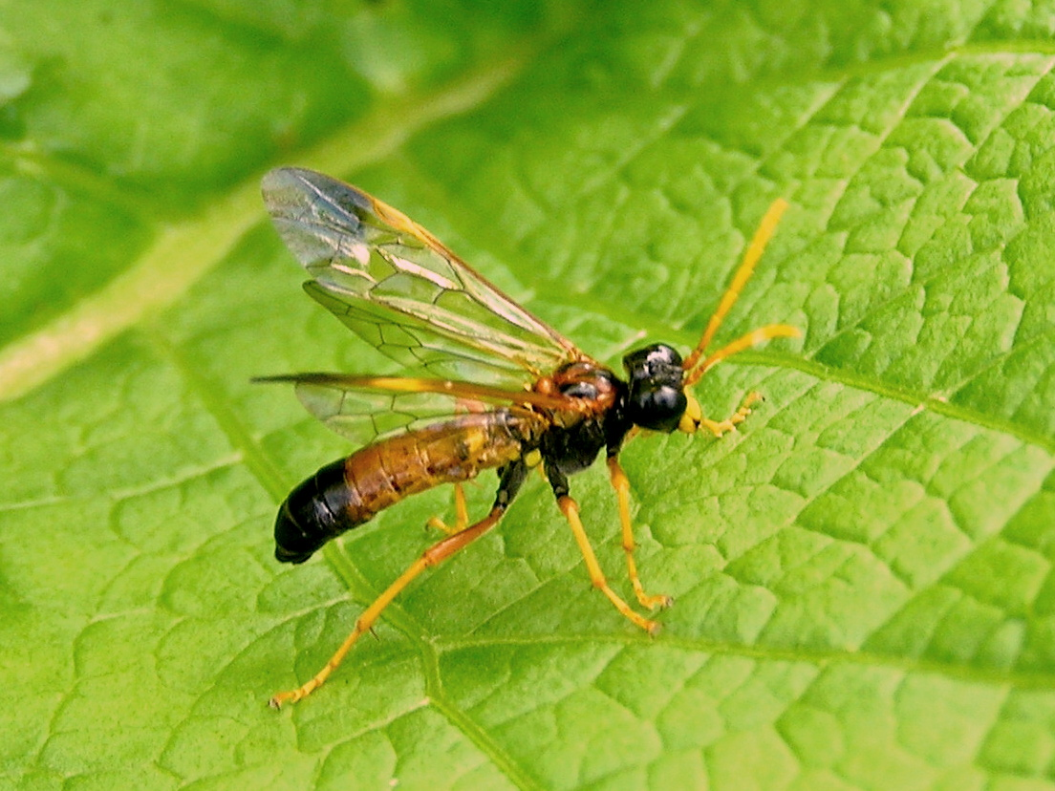
PÁRY KŘÍDEL JSOU NESTEJNĚ VELKÁ A ŘÍDCE ŽILKOVANÁ
Obr. 1

Slide 5
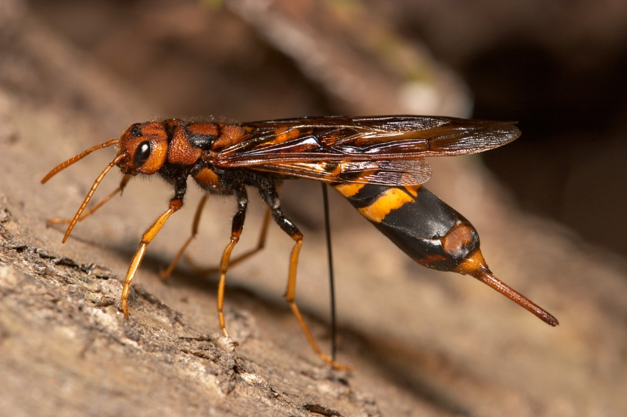
NA ZADEČKU MAJÍ SAMIČKY KLADÉLKO, KTERÉ SE U NĚKTERÝCH DRUHŮ PŘEMĚNILO NA ŽIHADLO
Obr. 2

Slide 6
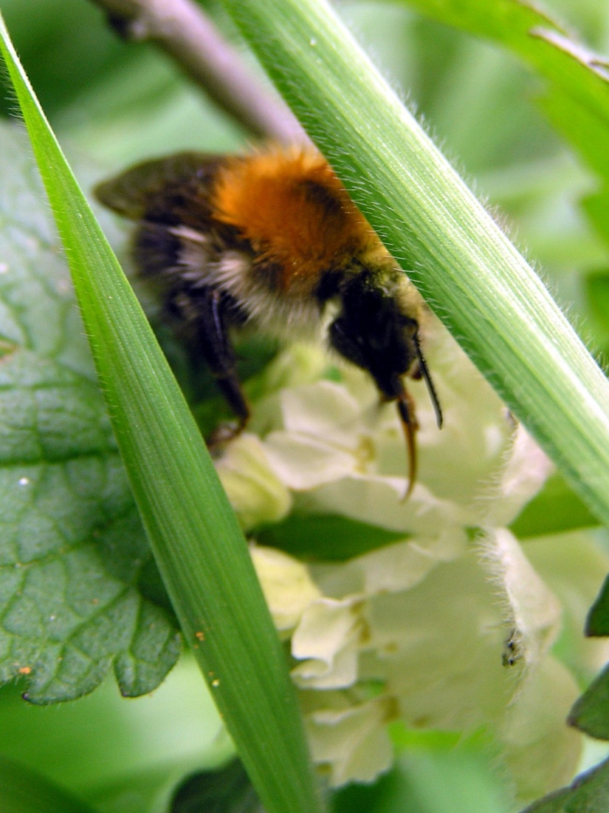
ÚSTNÍ ÚSTROJÍ :
SACÍ nebo KOUSACÍ
POTRAVA:
DRAVCI
NEBO
NEKTAR
Obr. 3

Slide 7
ROZMNOŽOVÁNÍ
VÝVIN NEPŘÍMÝ S PROMĚNOU DOKONALOU
STÁDIA:
VAJÍČKO -> LARVA -> KUKLA -> DOSPĚLEC

Slide 8
PODLE NAPOJENÍ ZADEČKU K HRUDI SE BLANOKŘÍDLÍ DĚLÍ NA DVĚ SKUPINY:
ŠIROKOPASÍ
ŠTÍHLOPASÍ

Slide 9

ŠIROKOPASÍ
ZADEČEK SE NAPOJUJE K HRUDI CELOU ŠÍŘÍ
PILATKA POLNÍ
- LARVA SE NAZÝVÁ HOUSENICE
SAMIČKY MAJÍ ZOUBKOVANÉ KLADÉLKO, KTERÝM NAŘÍZNOU ROSTLINU A NAKLADOU DO NÍ VAJÍČKA
MOHOU BÝT I ŠKŮDCI
Obr. 4

Slide 10
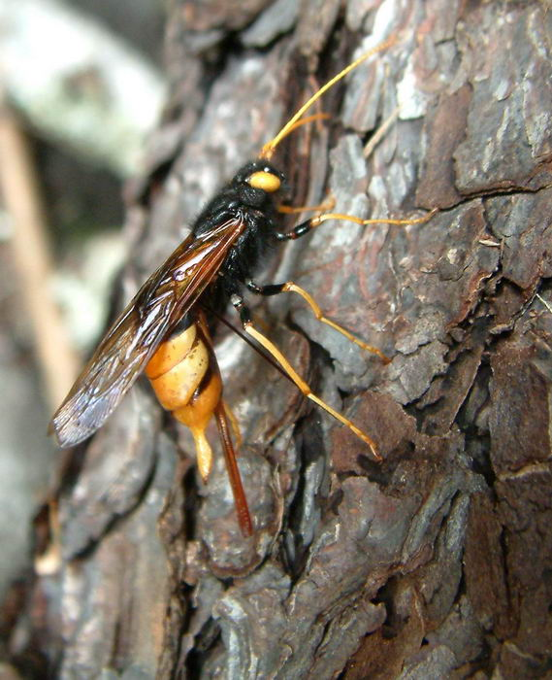
PILOŘITKA VELKÁ
SAMIČKA SVÝM KLADÉLKEM NAVRTÁVÁ HLUBOKÉ CHODBY DO DŘEVA, DO NICHŽ PAK KLADE VAJÍČKA
LARVY SE ŽIVÍ DŘEVEM
ŠKŮDCI
Obr. 5

Slide 11
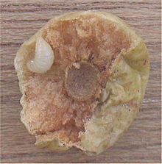
ŠTÍHLOPASÍ
ZADEČEK JE K HRUDI PŘIPOJEN TENKOU STOPKOU
Mezi štíhlopasé patří například: ŽLABATKY
Samičky kladou vajíčka na rostliny, z nichž se líhnou larvy, které si kolem sebe vytvoří rostlinný útvar tzv. HÁLKU.
Obr. 6

Slide 12
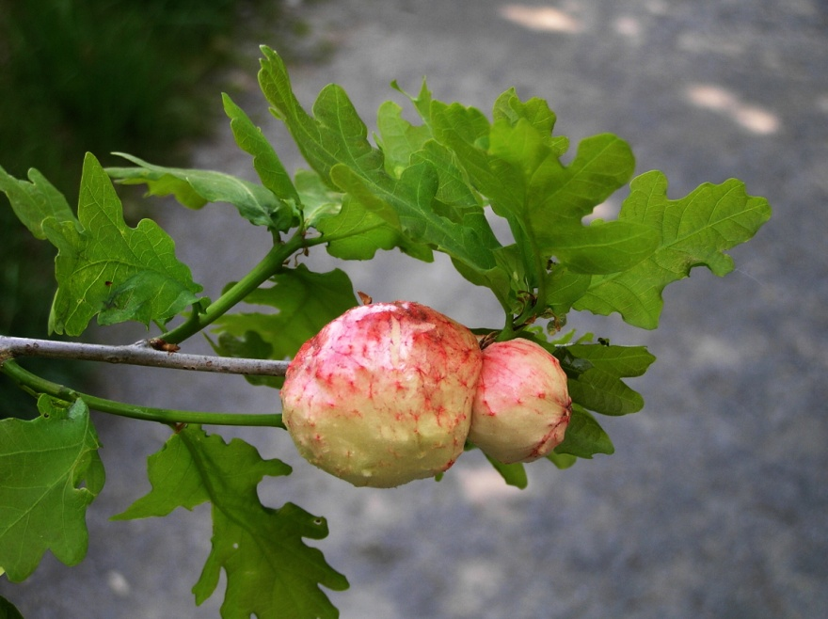
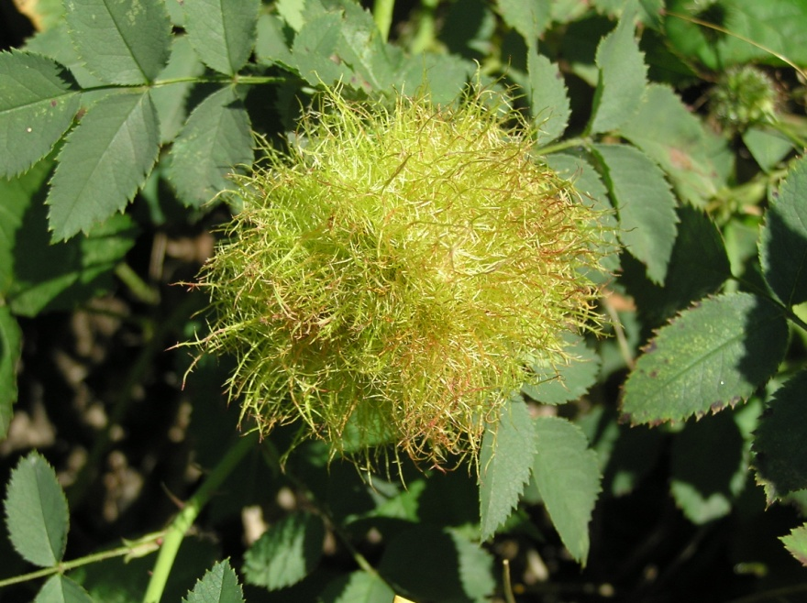
HÁLKY ŽLABATEK na DUBU (duběnka) A RŮŽI
Obr. 7
Obr. 8

Slide 13
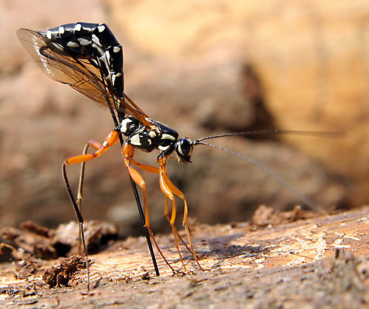
Lumek velký
Samičky kladou kladélkem vajíčka do larev hmyzu.
Larva lumka pak vyžírá hostitele zevnitř.
Obr. 9

Slide 14
MRAVENCI
ŽIJÍ V KOLONIÍCH = MRAVENIŠTÍCH
V KOLONII JE JEDNA KRÁLOVNA, KOLEM KTERÉ SE SESKUPUJÍ DĚLNÍCI
V DOBĚ ROJENÍ MRAVENCŮM NAROSTOU KŘÍDLA
ROJENÍ = DOBA ROZMNOŽOVÁNÍ
PO OPLOZENÍ SAMCI HYNOU A SAMIČKÁM ODPADNOU KŘÍDLA
KAŽDÁ OPLOZENÁ SAMIČKA ZAKLÁDÁ NOVÉ MRAVENIŠTĚ

Slide 15
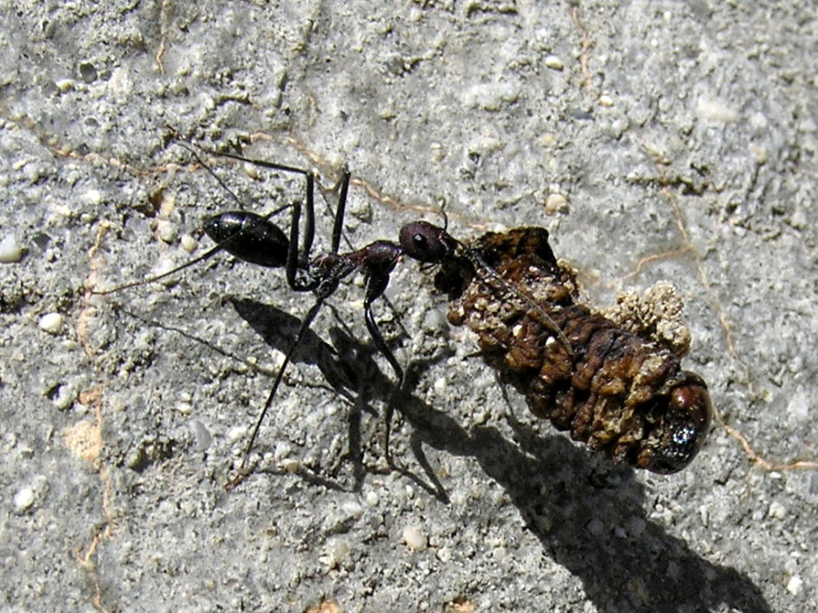
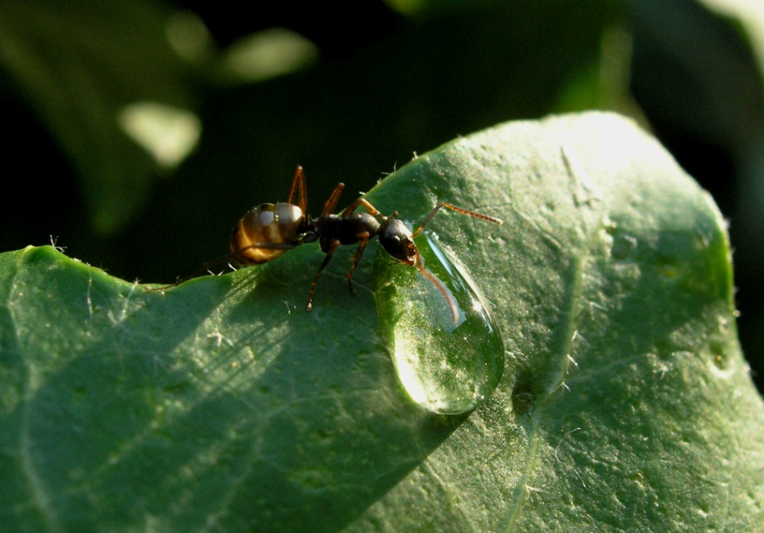
MRAVENCI V AKCI
Obr. 10,11

Slide 16
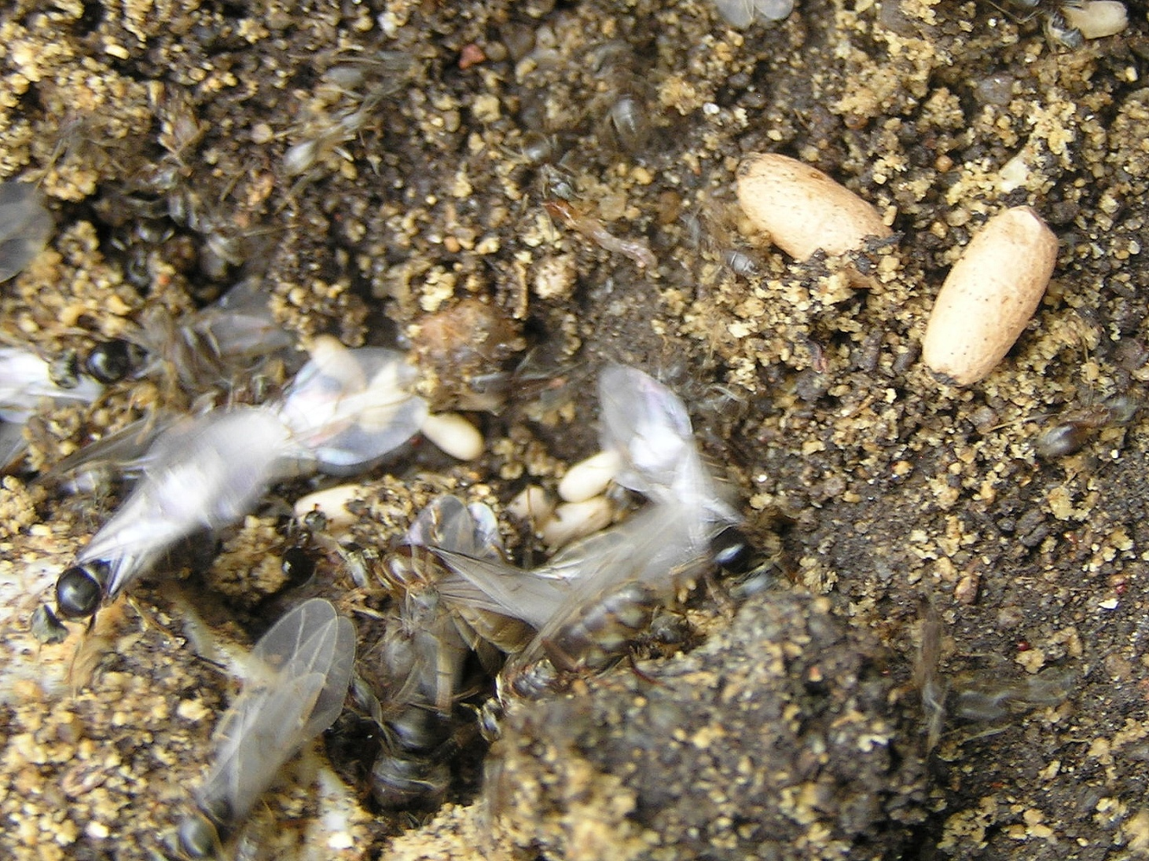
MRAVENČÍ KUKLY
Obr. 12

Slide 17
DRUHY MRAVENCŮ
MRAVENEC LESNÍ
staví kupovitá mraveniště v lesích
MRAVENEC ŽLUTÝ
staví mraveniště v drnech trávy
MRAVENEC ŽAHAVÝ
má bolestivé žahnutí
MRAVENEC FARAÓN
žije v domácnostech

Slide 18
VOSY
ŽIJÍ V JEDNOLETÝCH KOLONIÍCH
ŽIVÍ SE DRAVĚ
ZADEČEK MAJÍ ZAKONČEN HLADKÝM ŽIHADLEM
STAVÍ SI PAPÍROVÁ HNÍZDA
ZIMU PŘEŽÍVÁ JEN OPLOZENÁ SAMIČKA
SAMEČKOVÉ SE OBJEVUJÍ NA PODZIM
PO OPLOZENÍ HYNOU

Slide 19
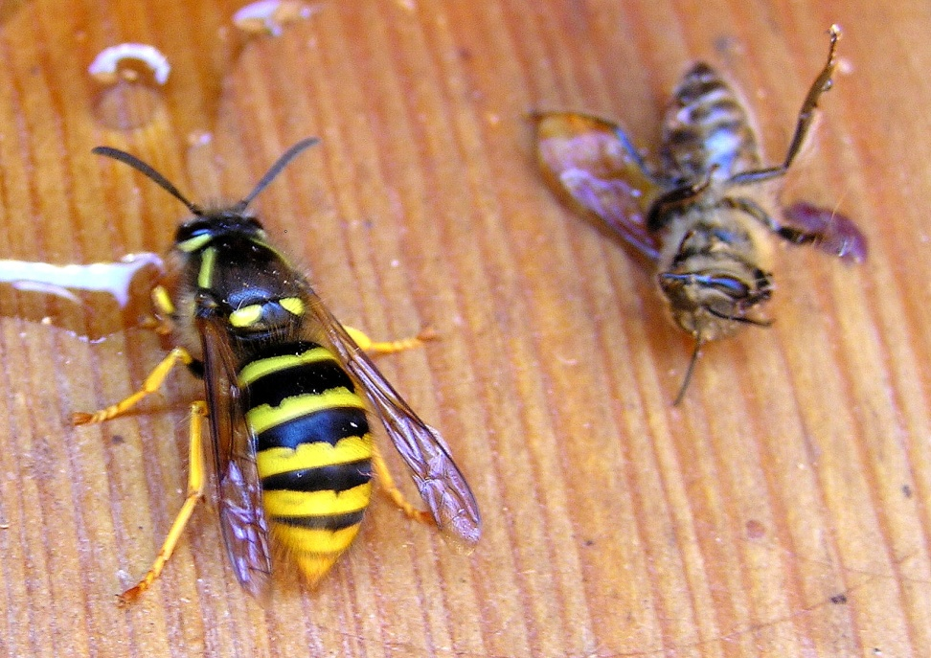
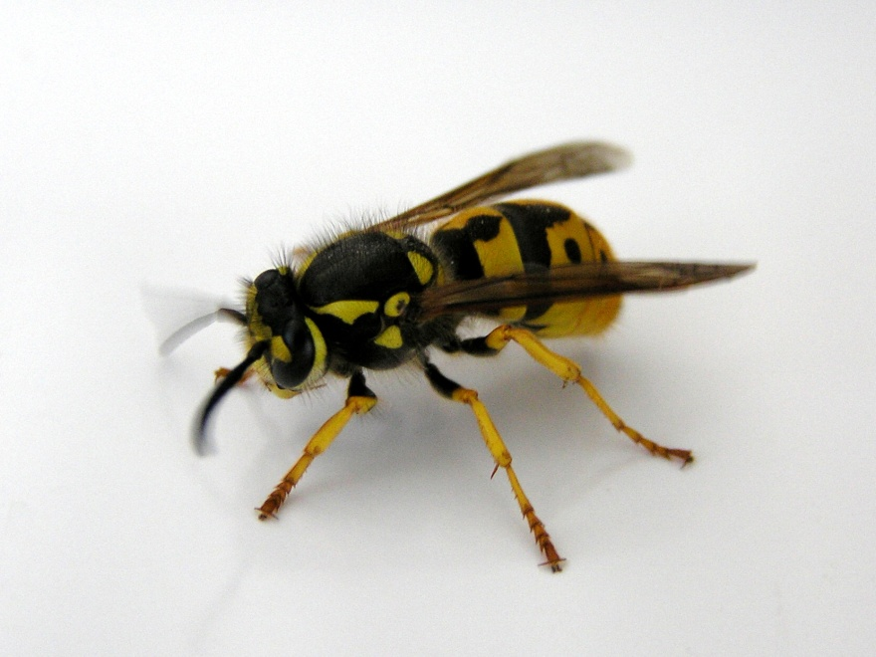
VOSA ÚTOČNÁ A SASKÁ
STAVÍ SI HNÍZDA V ZEMI
STAVÍ SI KULOVITÁ HNÍZDA NA TRÁMECH NA PŮDÁCH
Obr. 13,14

Slide 20
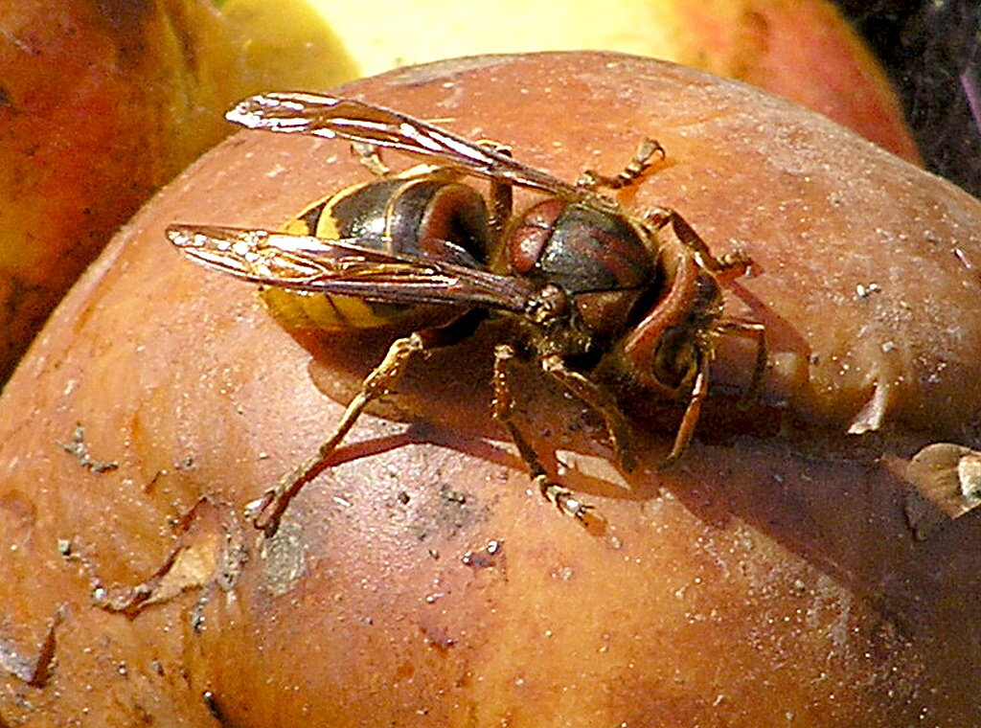
NEJVĚTŠÍ NAŠÍ VOSOU JE
SRŠEŇ OBECNÁ (AŽ 3,5 CM)
Obr. 15

Slide 21
ČMELÁCI
ŽIJÍ PODOBNĚ JAKO VOSY
KOLINIE SAMIČKA ZAKLÁDÁ V DÍŘE
ŽIVÍ SE NEKTAREM
JE OPYLOVAČEM KVĚTŮ, KTERÉ NIKDO JINÝ NEUMÍ OPYLIT NAPŘ. JETEL

Slide 22
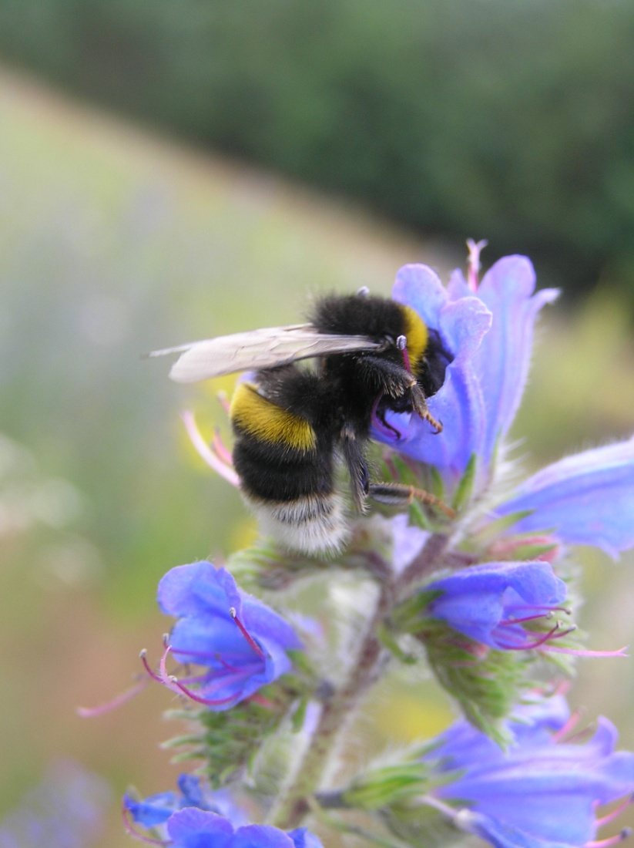
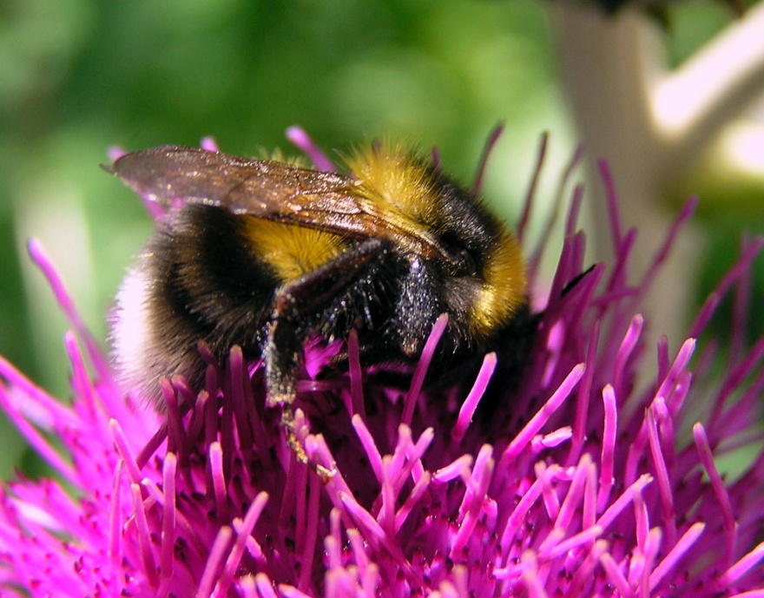
ČMELÁK LESNÍ A HÁJOVÝ
Obr. 16,17

Slide 23
Zápis do sešitu:
ŘÁD: BLANOKŘÍDLÍ
většinou užiteční
ústní ústrojí: sací
dva páry nestejně velkých a blanitých křídel
zadeček zakončen kladélkem nebo žihadlem
některé druhy vytváří společenstva
Systém:
1. ŠIROKOPASÍ – napojení zadečku k hrudi celou šíří
druhy: pilatka: larvy škůdci, potrava: rostlinná
pilořitka: larvy škůdci, živí se dřevem
2. ŠTÍHLOPASÍ - zadeček připojen k hrudi tenkou stopkou
druhy: žlabatky (vytváří hálky), lumci, mravenec lesní, žlutý, faraón, žahavý (společenství: královna, dělníci, rojení = doba rozmnožování), vosa útočná, saská, sršeň obecná( živí se dravě), čmeláci (živí se nektarem), včela medonosná

Slide 24
Závěrečné opakování:
Čím je zakončen zadeček vos?
Jaké ústní ústrojí má blanokřídlý hmyz?
Kam kladou vajíčka pilořitky?
Kam kladou vajíčka pilatky?
Čí larva si kolem sebe tvoří hálku?
Čím se živí čmeláci?
Čím se živí vosy?
Jak se nazývá doba rozmnožování mravenců?
Poznej druhy:

Slide 25
???

Slide 26
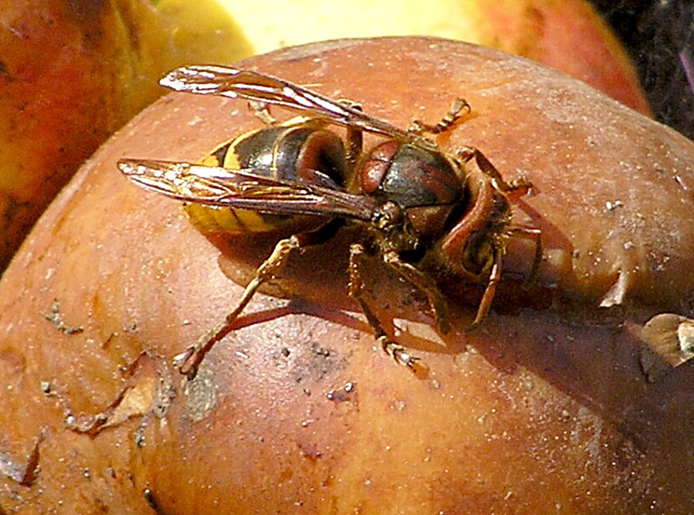

???

Slide 27
Řešení:
hladkým žihadlem
sací nebo kousací
Pilořitky kladou vajíčka do dřeva.
Pilatky kladou vajíčka do larev.
žlabatky
nektarem
dravě
rojení
Čmelák hájový, pilořitka velká, mravenec lesní, sršeň obecná

Slide 28
POUŽITÉ ZDROJE:
/cit. 2012-05-05/. Dostupný pod licencí public domain na WWW:
Obr. 6 http://cs.wikipedia.org/wiki/Soubor:Larve_Eikengalwesp_(Cynips_quercusfolii).jpg
Obr. 9 http://upload.wikimedia.org/wikipedia/commons/1/1c/Rhyssa_persuasoria.jpg
Obr. 1-5, 7,8,10-17 se souhlasem Renaty Daňkové
Čabradová,V. a kol. Přírodopis pro 6.ročník, Fraus, 2003

